Slide 1

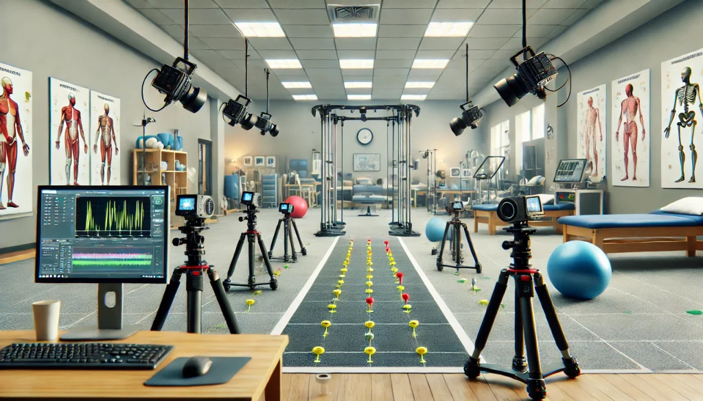
Plataforma Web (Biometra)
integrantes:Felipe Villanueva,Jose Vasquez,Mauricio Domihual
Fecha:04/09/2026
Profesora:karla marilyn roco ramirez
Notes:
1.7.2013
‹#›
‹#›

Slide 2

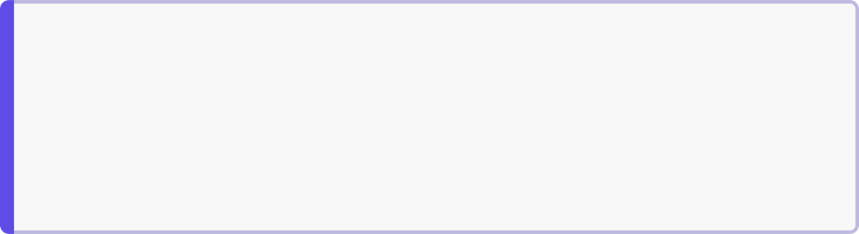

Definición e Impacto
El Proyecto
Plataforma web que analiza el movimiento y ejecución de ejercicios mediante métricas biomecánicas, incorporando de forma secundaria un buscador de gimnasios cercanos.
Relevancia
Responde a la falta de herramientas que analicen objetivamente la ejecución y progreso en los ejercicios.
Viabilidad
Es factible de desarrollar en un semestre, con alcance acotado, herramientas gratuitas e información pública.
Notes:
1.7.2013
‹#›
‹#›

Slide 3

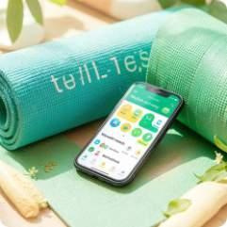

Perfil de Egreso e Intereses
Competencias Aplicadas
Conexión Profesional
Intereses del Equipo
Desarrollo full-stack, diseño UX/UI, integración de APIs de mapas y gestión de bases de datos relacionales.
Experiencia real en soluciones digitales para el sector wellness y tecnología aplicada a salud.
Innovación en fitness, tecnología web moderna y emprendimiento digital orientado al usuario final.
Notes:
1.7.2013
‹#›
‹#›

Slide 4


Factibilidad y Riesgos
✅ Factibilidad
Tiempo suficiente para desarrollar un MVP con funcionalidades core: búsqueda de gimnasios y guías básicas de ejercicio.
⚠️ Riesgos Identificados
Disponibilidad de datos de gimnasios, integración de APIs externas y escalabilidad en la fase inicial del proyecto.
🛡️ Mitigación
Usar APIs públicas disponibles, comenzar con una zona geográfica limitada y adoptar arquitectura modular extensible.
Notes:
1.7.2013
‹#›
‹#›

Slide 5




Objetivos Generales y Específicos
Crear una plataforma web funcional que facilite el acceso a información de gimnasios y guías de ejercicio para cualquier usuario.
Geolocalización
Catálogo de Ejercicios
Implementar búsqueda de gimnasios basada en ubicación del usuario en tiempo real.
Registrar y analizar métricas de movimiento y postura de cada ejercicio mediante visión computacional, además de instrucciones y nivel de dificultad.
Filtros de Búsqueda
Interfaz Intuitiva
Filtrar gimnasios y ejercicios por grupo muscular, tipo, dificultad y servicios disponibles.
Diseño UX/UI centrado en el usuario, accesible desde cualquier dispositivo y navegador.
Notes:
1.7.2013
‹#›
‹#›

Slide 6

Tecnologías usadas
Frontend
Backend
Visión Computacional y Análisis de Datos
React.js, HTML5, CSS3 y JavaScript para construir la interfaz, la navegación y los componentes visuales.
Node.js con Express para gestionar la lógica del servidor, las rutas y la comunicación con la base de datos.
Python con OpenCV, MediaPipe y YOLO para detectar articulaciones, calcular ángulos corporales y generar métricas de ejecución de cada ejercicio.
Base de Datos
Diseño y Prototipado
Gestión y Seguimiento
MySQL o PostgreSQL para almacenar y administrar la información de gimnasios, ejercicios, métricas y usuarios.
Figma para el diseño de las pantallas e interfaces de la plataforma.
Git/GitHub para control de versiones del código y Trello para el seguimiento del progreso y las tareas del equipo.
Notes:
1.7.2013
‹#›
‹#›

Slide 7

Metodología de Trabajo y Entregables
Metodología: Scrum
Entregables (por definir)
Organizamos el proyecto en Sprints cortos, donde se desarrollan y revisan funcionalidades de forma incremental. Al cierre de cada Sprint se evalúa el avance y se ajustan las tareas siguientes.
Como avance, se plantean los siguientes entregables preliminares, sujetos a validación con la docente:
Documento de requerimientos y plan de trabajo (Sprint 0).
Prototipo de la plataforma con las pantallas principales.
Modelo y estructura de la base de datos de gimnasios, ejercicios y usuarios.
Catálogo funcional inicial de gimnasios y ejercicios.
Registro de tareas realizadas y pendientes por Sprint.
Informe final con documentación técnica y manual de usuario.
Tareas y roles distribuidos entre el equipo: análisis, diseño, backend, base de datos y pruebas.
Reuniones breves de seguimiento para revisar avances y bloqueos.
Priorización de funcionalidades principales en los primeros Sprints (catálogos y búsqueda).
Retroalimentación docente al final de cada Sprint para ajustar el siguiente ciclo.
Tarea: Scrum Master Mauricio Domihual
Product Owner: Felipe Villanueva
Scrum Team: Jose Vasquez
Notes:
1.7.2013
‹#›
‹#›

Slide 8



Plan de Trabajo
Semanas 1–2
1
Levantamiento y análisis de requerimientos, y planificación del proyecto y cronograma.
2
Semanas 3–4
Diseño de la interfaz (UI/UX) y prototipado de las pantallas principales de la plataforma.
Semanas 5–14
3
Desarrollo e integración de backend, frontend, base de datos y módulo de visión computacional.
4
Semanas 15-18
Validación funcional, pruebas con usuarios, ajustes finales y cierre del proyecto.
Notes:
1.7.2013
‹#›
‹#›

Slide 9
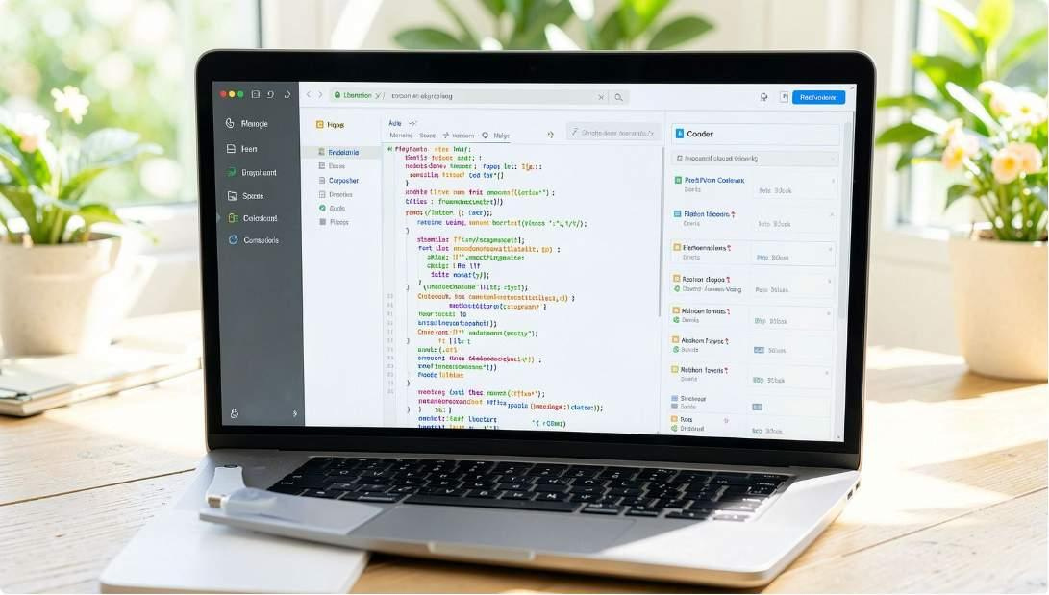
Entregables del Proyecto
Entregables Técnicos
Código fuente completo en repositorio Git con historial de commits
Documentación técnica del modelo de visión computacional y la arquitectura del sistema
Manual de usuario con capturas de pantalla y flujos
Demostración Funcional
Video de un ejercicio con métricas de movimiento y postura generadas por el sistema
Catálogo funcional de ejercicios y gimnasios con filtros de búsqueda
Métricas de Éxito
Precisión del análisis biomecánico, tiempo de respuesta y satisfacción en testing con usuarios reales
Notes:
1.7.2013
‹#›
‹#›

Slide 10

Próximos Pasos
01
Módulo de Visión Computacional
Desarrollar la detección de articulaciones y el cálculo de métricas de movimiento con MediaPipe y OpenCV.
02
Backend y Base de Datos
Modelar y poblar la base de datos de gimnasios, ejercicios y usuarios, e implementar la API del servidor.
03
Frontend y Catálogo
Construir las pantallas de búsqueda, filtros y visualización de resultados de gimnasios y ejercicios.
04
Integración y Pruebas
Conectar todos los módulos desarrollados y realizar pruebas con usuarios para ajustar la plataforma.
Notes:
1.7.2013
‹#›
‹#›

